Slide 1

微服务架构专题进阶
Logging&ErrorCode&各种路由&路由优先级
整合Consul服务注册发现
缓存应用和分布式缓存扩展
各种服务治理，超时限流熔断降级
聚合请求&自定义聚合器扩展
整合IdentityServer4鉴权授权中心
多种配置文件管理
Ocelot中间件扩展，源码扩展
Docker集群构建

Slide 2
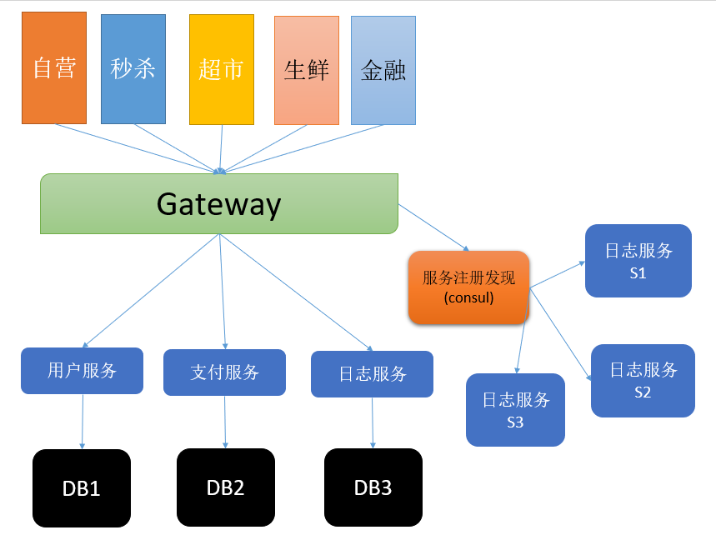
本地环境构建
consul.exe agent -dev
dotnet Zhaoxi.Microservice.AdvancedDemo.dll --urls="http://*:5177" --ip="127.0.0.1" --port=5177
dotnet Zhaoxi.Microservice.WebApiDemo.dll --urls="http://*:5726" --ip="127.0.0.1" --port=5726 --weight=1
dotnet Zhaoxi.Microservice.WebApiDemo.dll --urls="http://*:5727" --ip="127.0.0.1" --port=5727 --weight=5
dotnet Zhaoxi.Microservice.WebApiDemo.dll --urls="http://*:5728" --ip="127.0.0.1" --port=5728 --weight=10
dotnet Zhaoxi.MicroService.GatewayDemo.dll --urls="http://*:6299" --ip="127.0.0.1" --port=6299

Slide 3
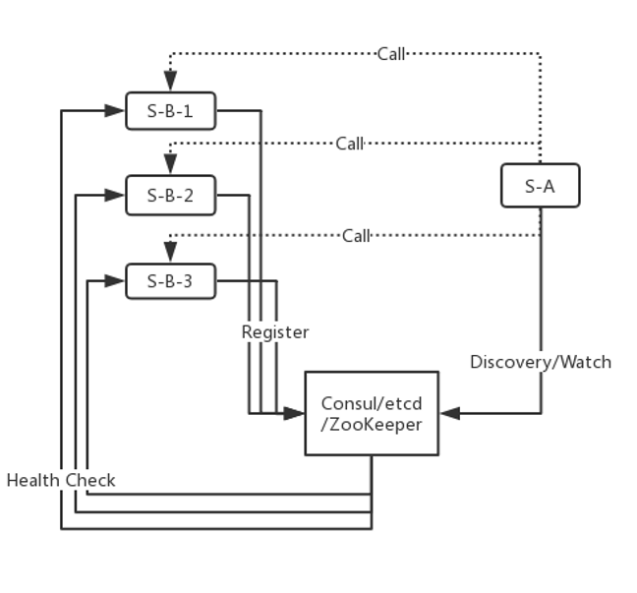
Gateway映射功能
核心功能：路由映射
实现了客户端和服务实例的隔绝—保护—节约IP—提高效率
1 基础映射
2 多地址映射
3 冲突映射
4 负载均衡

Slide 4
Ocelot+Consul
整合网关和服务注册发现
调用者只负责调用网关
网关去跟Consul交互
Consul维护实例
1 nuget
2 ConfigureServices
3 配置文件

Slide 5
自定义日志
支持标准ILoggerFactory
替换Log4Net
Microsoft.Extensions.Logging.Log4Net.AspNetCore
Ocelot日志特别多，要做好过滤

Slide 6
Ocelot错误码
Ocelot will return HTTP status error codes based on internal logic in certain siturations: - 401 if the authentication middleware runs and the user is not authenticated. - 403 if the authorisation middleware runs and the user is unauthenticated, claim value not authroised, scope not authorised, user doesnt have required claim or cannot find claim. - 503 if the downstream request times out. - 499 if the request is cancelled by the client. - 404 if unable to find a downstream route. - 502 if unable to connect to downstream service. - 500 if unable to complete the HTTP request downstream and the exception is not OperationCanceledException or HttpRequestException. - 404 if Ocelot is unable to map an internal error code to a HTTP status code.
https://github.com/ThreeMammals/Ocelot/blob/master/docs/features/errorcodes.rst

Slide 7
微服务架构2.0-核心
服务实例集群
服务实例治理

Slide 8
开始服务治理
管理服务的调用，性能优化-控制调用等

Slide 9
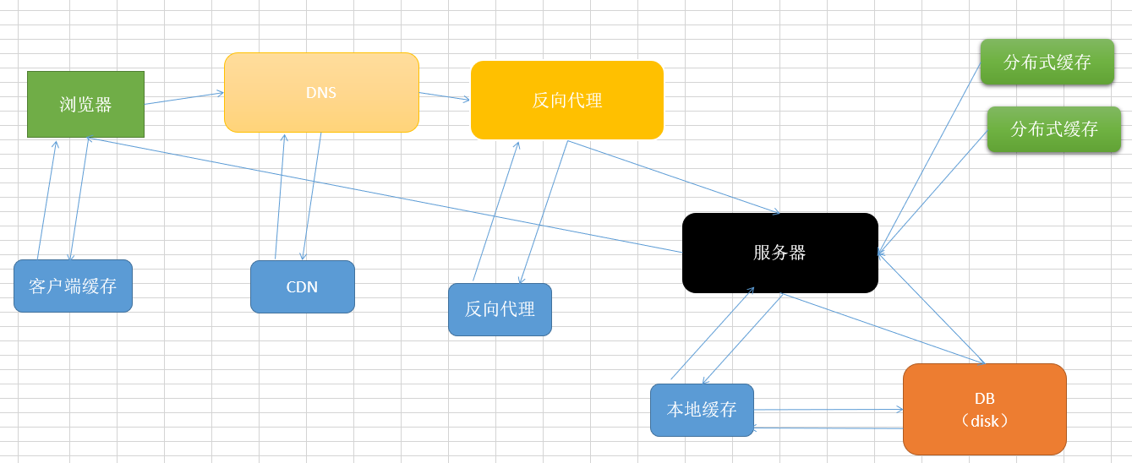
缓存Cache
性能优化的第一步，缓存
1 nuget Ocelot.Cache.CacheManager
2 ConfigureServices
3 配置文件

Slide 10
Ocelot扩展-1
实现IOcelotCache<CachedResponse>
利用IOC容器特性
留个小作业：试着自定义一个Redis分布式缓存，来代替我写的

Slide 11
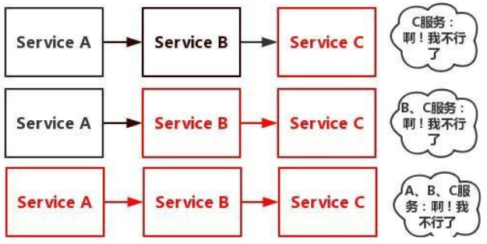
雪崩效应
微服务架构下，单个服务的故障，而引发系列服务故障
怎么解决？ 最好就是都别挂(尽力而已)—减小挂的损失，不要雪崩---超时 & 熔断
C挂了—B被阻塞---B挂了---A被阻塞---A挂了…

Slide 12
超时机制
调用服务的操作可以配置为执行超时，如果服务未能在这个时间内响应，将回复一个失败消息。
配置QOS
1 nuget Polly
2 ConfigureServices
3 增加超时方法

Slide 13
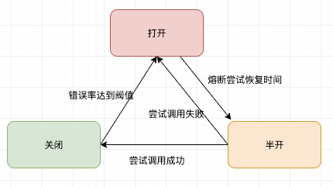
熔断机制
使用断路器来检测故障是否已得到解决，防止请求反复尝试执行一个可能会失败的操作，从而减少等待纠正故障的时间
配置QOS
如果是服务发生异常，还是有响应的(服务正常数据问题)，不会触发熔断
只有服务器出了问题

Slide 14
限流机制
限制单位时间内请求数，超过就返回指定信息
避免错误，降低用户体验保证可用性
两害相权取其轻
优先于缓存

Slide 15
降级机制
在高并发的情况下，防止用户一直等待，使用服务降级方式进行处理
为了提高用户体验(自定义消息返回给客户端)，防止服务雪崩效应。
超时—熔断----限流---关闭服务

Slide 16
聚合请求
将多个请求打包，一次调用一次返回
首页—多个版块—多个服务

Slide 17
Ocelot扩展-2
自定义聚合请求，框架支持
1 自定义CustomUserAggregator : IDefinedAggregator
2 配置文件增加
3 注册聚合器

Slide 18
鉴权授权
整合IdentityServer4

Slide 19
配置文件
自动更新
多配置文件结合
数据库配置文件
HttpApi管理

Slide 20
中间件扩展
中间件事件扩展
新增middleware扩展

Slide 21
Ocelot学习
这么多配置，怎么学习，
其实都在官网上面
https://ocelot.readthedocs.io/en/latest/index.html

Slide 22

THANK YOU
THANK YOU
开发进阶，蜕变架构，升职加薪，只争朝夕！
Eleven

